Slide 1
100% MOSCHINO! 100% СВЕЖИЙ! 100% РОЗОВЫЙ!

Slide 2
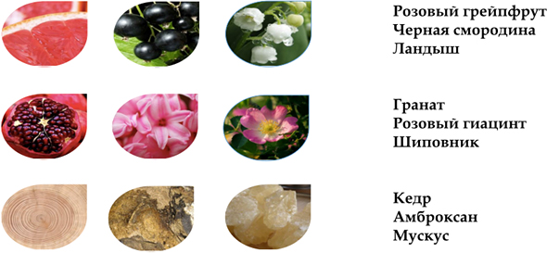
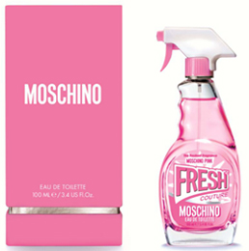
Изысканный тонкий аромат раскрывается соблазнительным букетом женственных искрящихся нот.
В верхних нотах яркое сочетание свежего розового грейпфрута и чёрной смородины дополнено прозрачными сияющими нотами ландыша.
В сердце аромата цветочные аккорды лепестков шиповника и розового гиацинта окрашены нотами сочного граната.
Пленительное сочетание кедра, амброксана и мускуса создаёт неотразимый чувственный шлейф.

